Slide 1
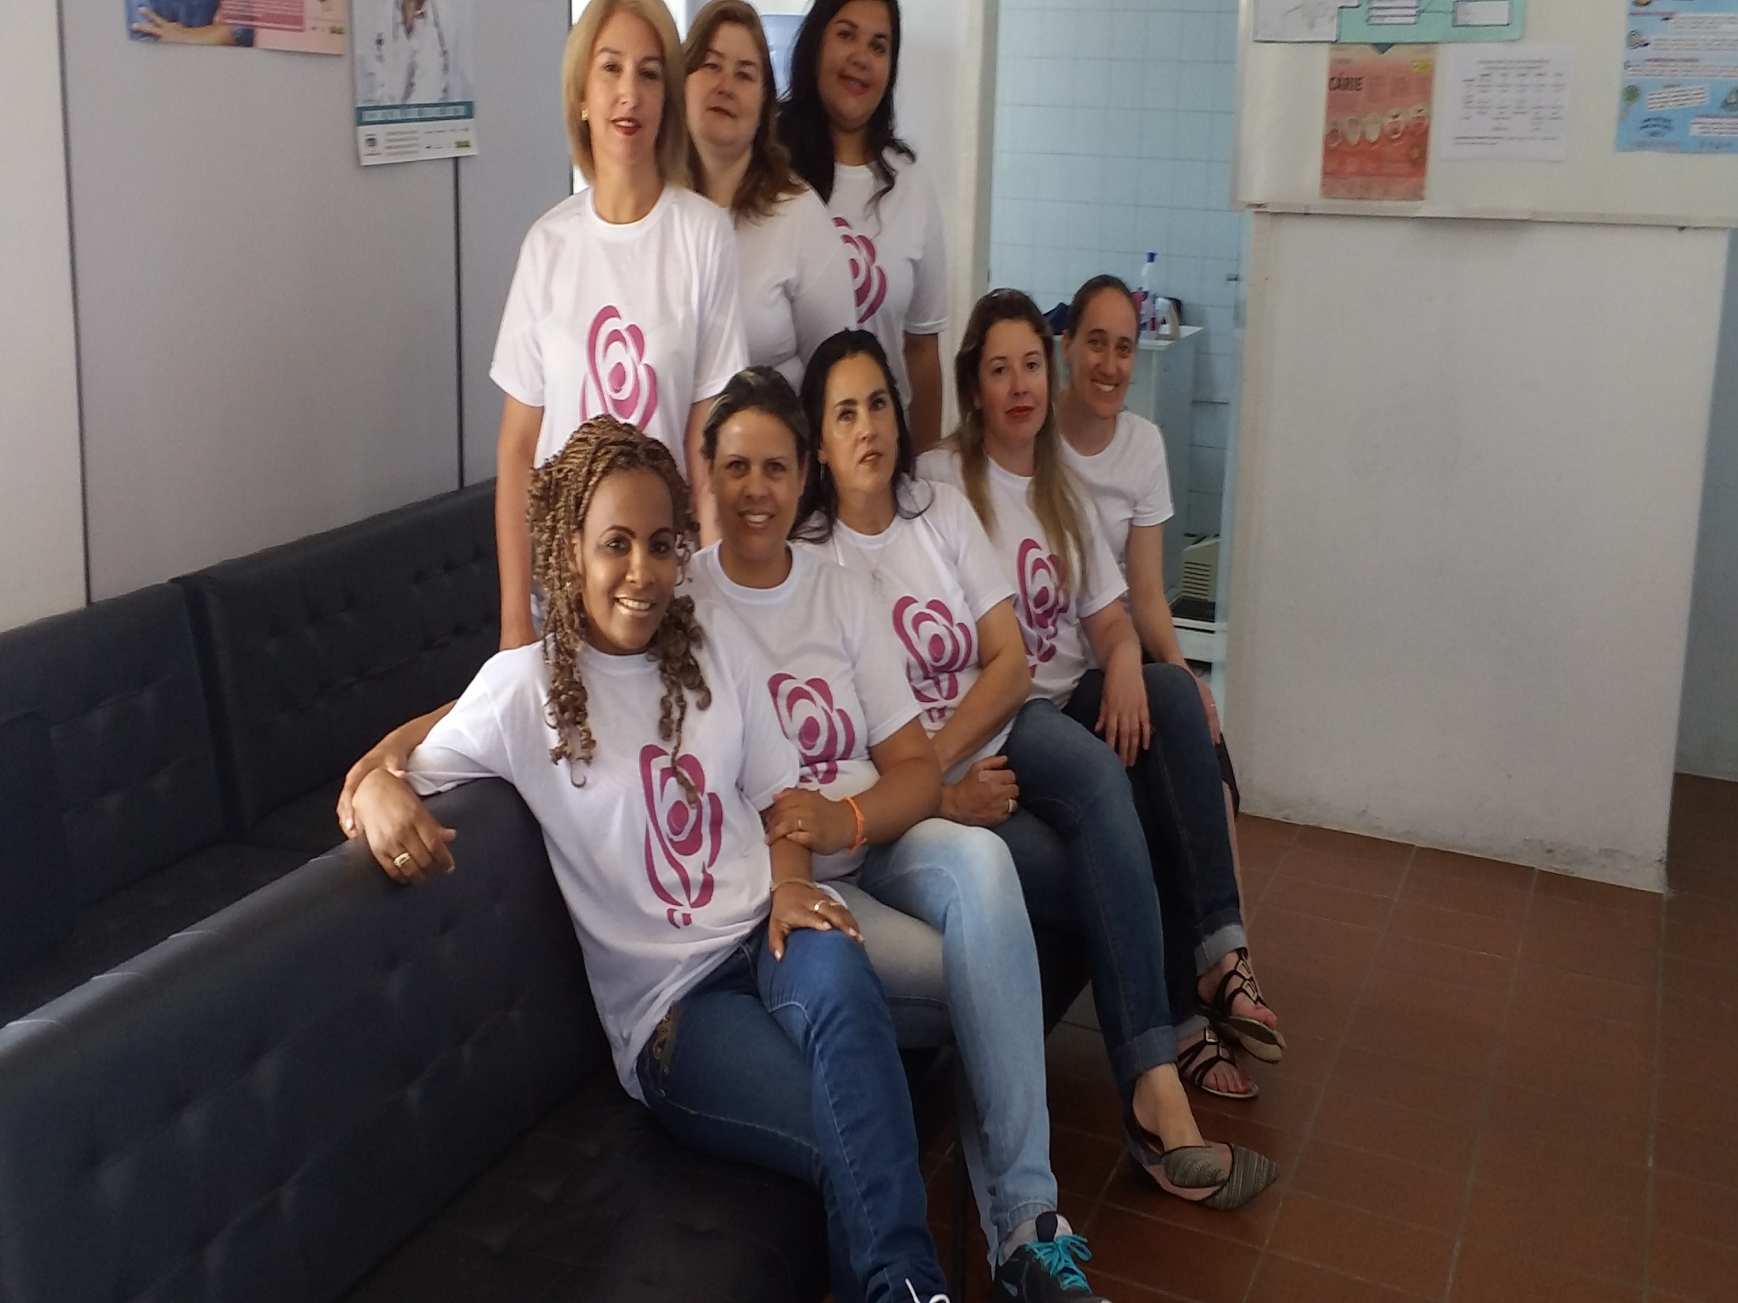
Trabalho de Conclusão de Curso
Melhorar a Prevenção e o Controle do Câncer de Mama e Colo do Útero na ESF Promorar
Universidade Federal de Pelotas
Especialização em Saúde da Família
Turma 8
Yamisleidys Fernandez Araujo
Pelotas, 2015

Slide 2
Introdução
Engajamento Público.
Melhorar a assistência a mulher.
Fortalecimento da equipe.
Conscientizar sobre a importância da realização do exame de citopatologico de colo do útero e mamografia.

Slide 3

Município :
Lavras do Sul / RS
População 7.600 habitantes
Considerada cidade de classe media .
Localizada no interior de RS
Distância de 320 km da capital gaúcha (Porto Alegre)

Slide 4
Estratégia de saúde da Família Promorar
Considera se uma área urbana.
Majoritariamente é representada por o sexo (f),sendo 1459 da faixa etária entre 25 anos e 69 anos de idade.
1184 estão dentro da faixa etária de 25-64
e 257 entre a faixa etária de 50-69 anos de idade
. Equipe de Estratégia da Família :Completa.
Funciona desde sua inauguração, junto a ESF Olaria e Hospital Honor Teixeira.

Slide 5
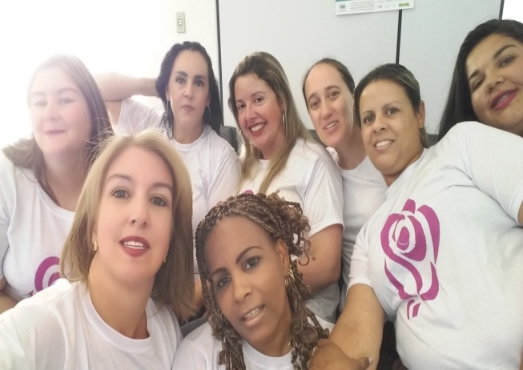
ESF Promorar no inicio da Intervenção
Funcionamento normal de segunda a sexta feira .
Alta demanda de usuários
Algumas dificuldades no acompanhamento dos usuários.
Integração da equipe de saúde

Slide 6
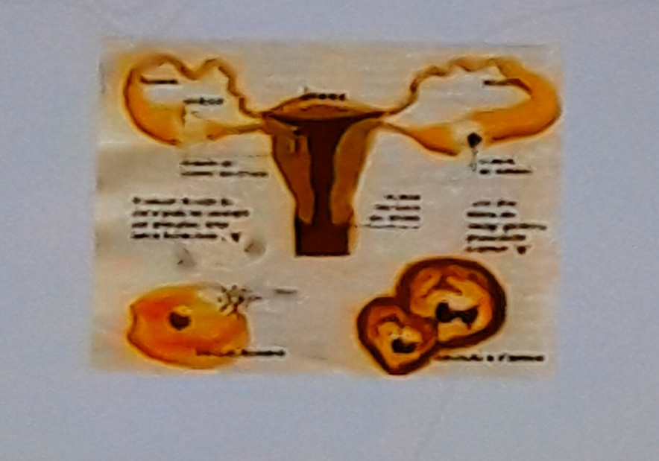
Objetivo Geral
Melhorar a prevenção e controle do Câncer de colo do útero e de câncer da mama na UBS Vila Promorar.Lavras do Sul /RS.

Slide 7
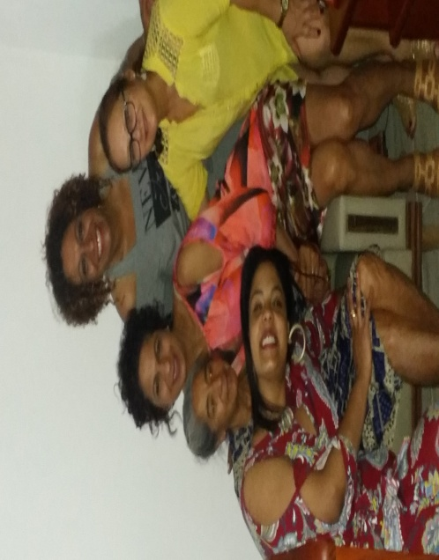
Metodologia
Livro de registro
Ficha de espelho
Busca ativa
Atividades de educação permanente
Informações da população alvo
Caderneta do preventivo
Prontuário eletrônico
SISCAN.

Slide 8
Objetivos, metas e resultados
O projeto de Intervenção foi implantado para melhorar a atenção e assistência as mulheres com relação ao câncer de colo do útero e da mama;

Slide 9
Resultados
Meta 1.1: Ampliar a cobertura de detenção precoce para câncer de colo do útero das mulheres na faixa etária entre 25-64 anos para 20%.
Indicador: 1 Proporção de mulheres entre
25-64 anos com exame em dia para detenção
precoce de câncer de colo do útero.
A cobertura foi aumentando a medida que
avançava a intervenção , no primeiro mês 22
(2%) no segundo mês 42 (3,8%) e no terceiro
mês 85 (7,6%).

Slide 10
Resultados
Meta 1.2: Ampliar a cobertura de detenção precoce de câncer de mama das mulheres na faixa etária entre 50-69 anos de idade para um 17 %
Indicador: 2 Proporção de mulheres entre 50-69
Com exame em dia para detenção precoce de
câncer de mama .
A cobertura alcançada foi inferior em relação
com a meta proposta 2,5% (9 mulheres);
no primeiro mês; 4,5% (16 mulheres) no segundo
e 5,9% (21 mulheres) no terceiro mês de intervenção.

Slide 11
Resultados
Meta: 2.1 Obter o 100% de coleta de amostras sastifatorias do exame Citopatológico de colo do útero.
Indicadores: Proporção de mulheres
Com amostras sastifatorias do citopa-
lógico de colo do útero
No primeiro mês 77,3% (17 usuárias)
no segundo mês 83,3% (35 usuárias)
no terceiro mês 98,8% (84 usuárias)
estavam com amostras satisfatórias
para câncer de colo do útero.

Slide 12
Resultados
3.1 Proporção de mulheres que tiveram o exame citopatologico alterado e não estão
Sendo acompanhadas pela UBS.
Cobertura:no primeiro mês 2 (14,3%)
no segundo mês 6 (38,1%);
no terceiro mês 11(44,0%)
estavam com exame alterado
e não retornaram na UBS.

Slide 13
Resultados
Realizar busca ativa em 100% das mulheres com exame citopatológico alterado sem acompanhamento pela UBS
A cobertura foi desenvolvida da seguinte
forma.No primer mês só duas (2) apresentaram
o exame do citopatológico alterado, e não foi
feita busca ativa, no segundo mês foram
8 (87,5%) e no terceiro mês 11 usuárias
estavam com resultado alterado e destas só
10 foram feitas a busca ativa (90,9%). -

Slide 14
Resultados
Manter um registro adequado da coleta do exame do citopatológico de colo do útero em registro específico em 100% das mulheres cadastradas.
No primeiro mês de intervenção
21(95,5%) no segundo mês 42 (100%) e
no terceiro mês 85 (100%) das usuárias
estavam com registro adequado .

Slide 15
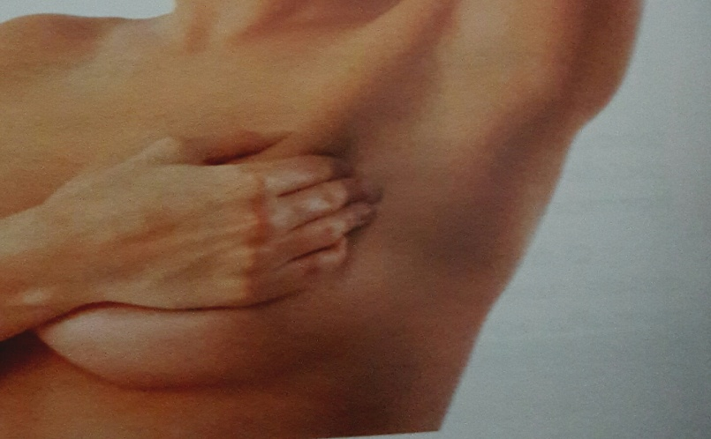
Resultados
Pesquisar sinais de alerta para câncer de colo do útero para câncer de colo do útero em 100% das mulheres entre 25 -64 anos de idade
(dor, sangramento após relação sexual o/u corrimento vaginal excessivo).
Realizar avaliação do risco para câncer de mama no 100% das
mulheres na faixa etária de 50-69 anos de idade.

Slide 16
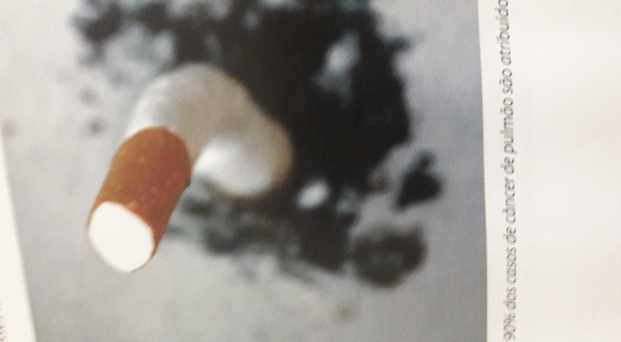
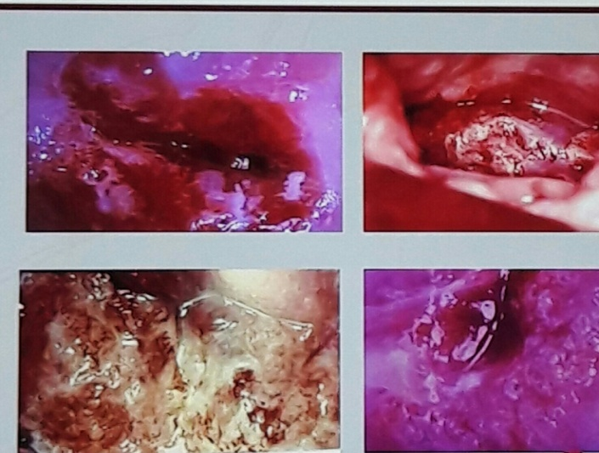
Resultados
Orientar ao 100% das mulheres cadastradas sobre DST e fatores de risco para câncer de colo do útero
Orientar ao 100% das mulheres cadastradas sobre DST e fatores de risco para câncer de mama .
Proporção de mulheres orientadas sobre DST e fatores de risco para câncer de colo do útero e câncer de mama.

Slide 17
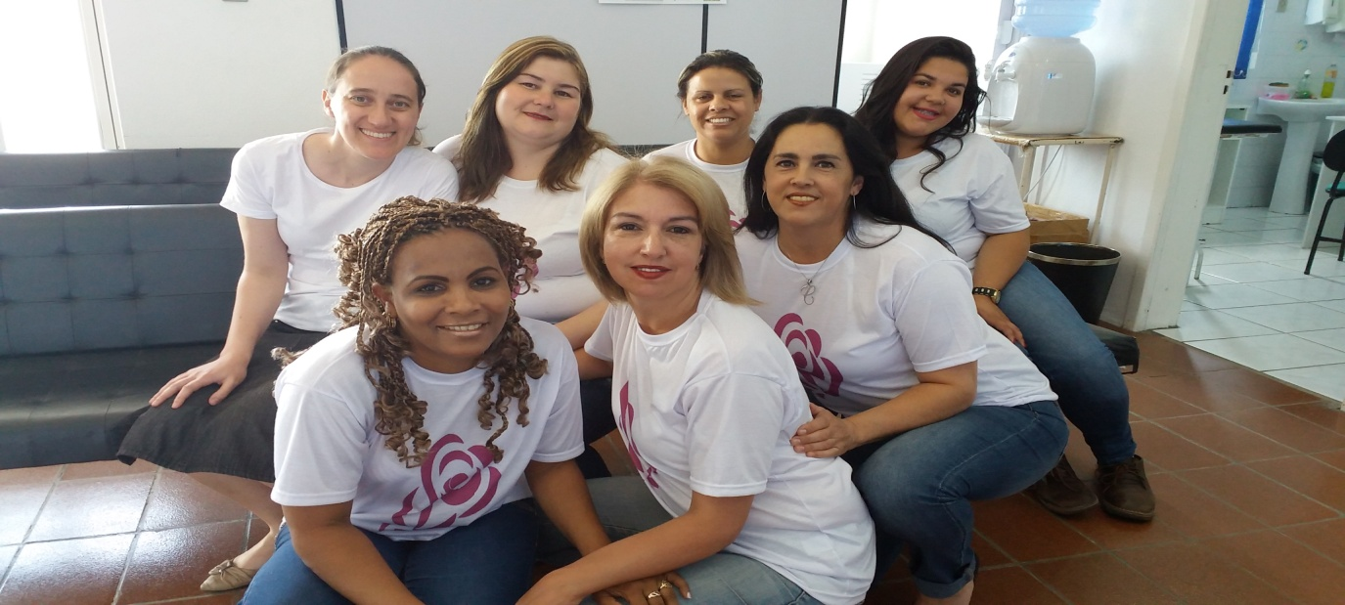
Discussão
Incorporação da intervenção a dia a dia da rotina da equipe
Objetivos alcançados
Unificação da equipe de saúde
Integração da ESF promorar com a comunidade e os gestores

Slide 18
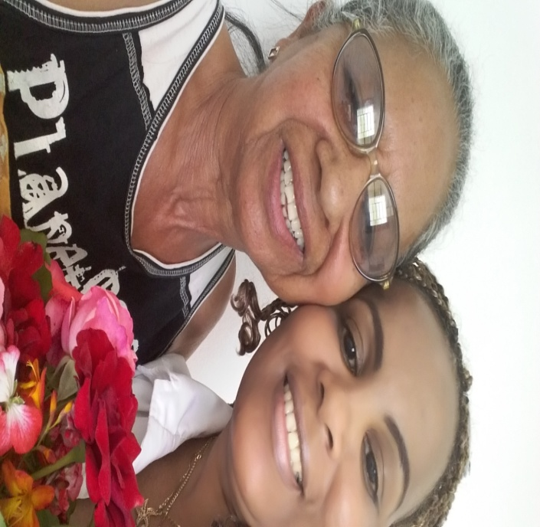
Conclusões
Grande satisfação da comunidade .
Realização pessoal.
Organização dos serviços de saúde
Implementação de ações.
Satisfação
Responsabilidade .

Slide 19
Referências
Brasil. Ministério da Saúde. Câncer de mama e de colo do útero têm mais chances de cura se descobertos cedo. Ações preventivas contra o câncer. Disponível no site: http://www.brasil.gov.br/saude/2011/09/cancer-de-mama-e-de-colo-do-utero-tem-mais-chances-de-cura-se-descobertos-cedo. Portal Brasil publicado no dia 06/09/2011 as13h58.
Brasil. Ministério da Saúde. Secretaria de Atenção à Saúde. Departamento de Atenção Básica. Controle dos cânceres do colo do útero e da mama / Ministério da Saúde, Secretaria de Atenção à Saúde, Departamento de Atenção Básica. – 2. ed. – Brasília: Editora do Ministério da Saúde, 2013.124 p.: il. (Cadernos de Atenção Básica, n. 13).

Slide 20
Mensagem
Não existe
Grandeza onde
Não Há
Simplicidade ,
Bondade,
E verdade
LEON TOLSTOI

Slide 21

Amor Por Ser Mulher
OBRIGADA

